Slide 1

KHỞI ĐỘNG

Slide 2
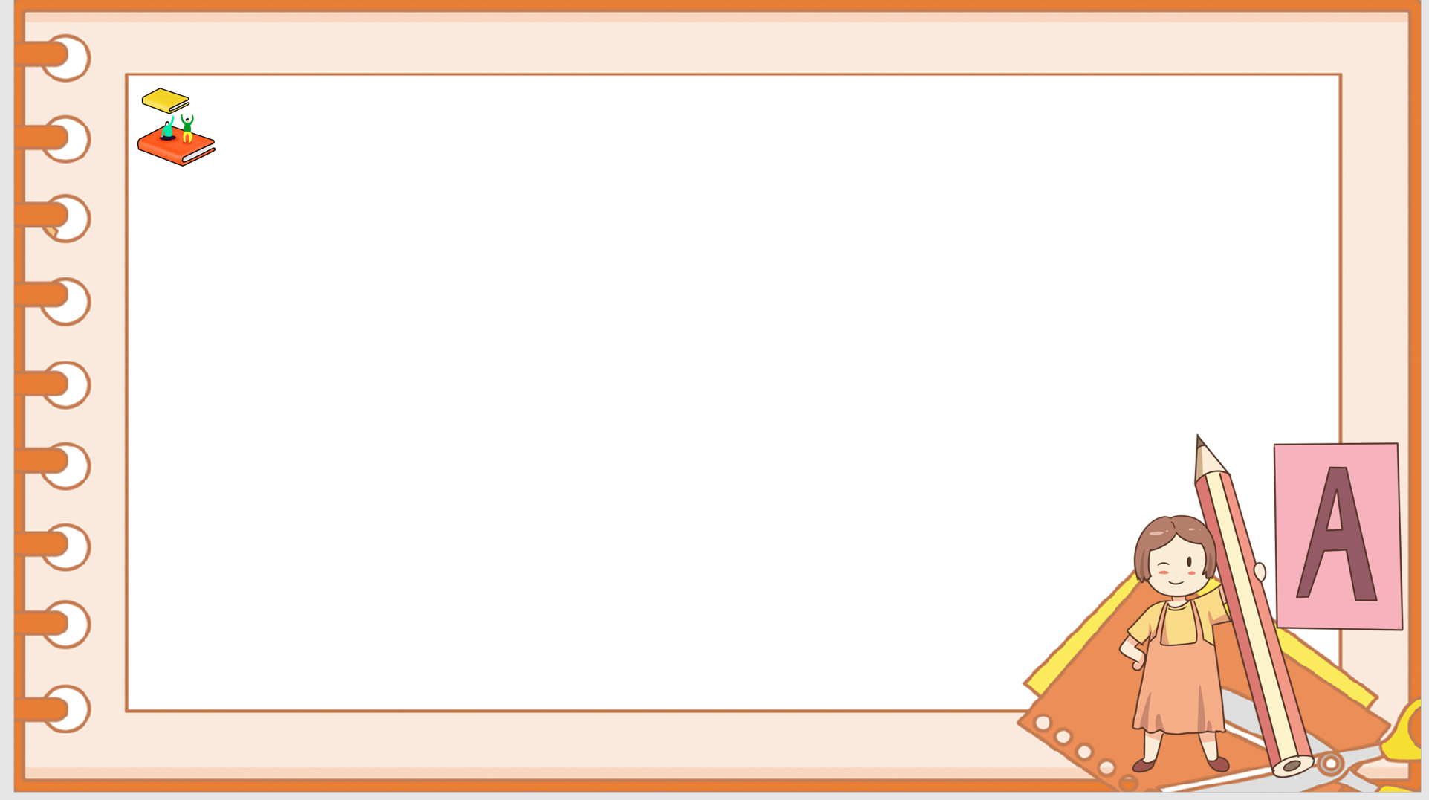
Nêu các bước giải bài toán giải bằng 2 bước tính?

Slide 3

Các bước giải và trình bày bài giải bài toán giải bằng hai bước tính.
Tìm hiểu, phân tích, tóm tắt đề
Tìm cách giải phù hợp
Trình bày bài giải

Slide 4


PHÉP NHÂN, PHÉP CHIA TRONG PHẠM VI 100
Chủ đề 4
Bài 28
Bài toán giải bằng hai bước tính
( Tiết 2)

Slide 5

Trang 82/SGK
LUYỆN TẬP

Slide 6





Tiết 2

Slide 7

Buổi sáng cửa hàng bán được 10 máy tính, buổi chiều cửa hàng bán được ít hơn buổi sáng 4 máy tính. Hỏi cả hai buổi cửa hàng bán được bao nhiêu máy tính?
Tóm tắt:
10 máy tính
Buổi sáng
? máy tính
4 máy tính
Buổi chiều
Bài giải:
Buổi chiều cửa hàng bán được số máy tính là:
10 – 4 = 6 (máy tính)
Cả hai buổi cửa hàng bán được số máy tính là:
10 + 6 = 16 (máy tính)
Đáp số: 16 máy tính
Làm bài vào Vở

Slide 8

Đường gấp khúc ABC có AB = 9cm, đoạn BC dài gấp 2 lần đoạn AB. Hỏi đường gấp khúc ABC dài bao nhiêu xăng – ti – mét?
Làm bài vào Vở
Bài giải:
Đoạn BC dài số xăng – ti - mét là:
9 x 2 = 18 (cm)
Đường gấp khúc ABC dài số xăng – ti - mét là:
9 + 18 = 27 (cm)
Đáp số: 27cm

Slide 9

Nêu bài toán theo tóm tắt sau rồi giải bài toán đó
Tóm tắt:
30 kg
Bao ngô
10kg
? kg
Bao gạo
Bài giải:
Bao gạo nặng số ki – lô – gam là:
30 + 10 = 40( kg)
Cả hai bao cân nặng số ki – lô – gam là:
30 + 40 = 70( kg)
Đáp số: 70 kg
Làm bài vào Vở
Bài toán: Bao ngô nặng 30kg, bao gạo nặng hơn bao ngô 10kg. Hỏi cả hai bao nặng bao nhiêu ki – lô – gam?

Slide 10


Slide 11
YÊU CẦU CẦN ĐẠT
  Nắm được các bước giải bài toán bằng hai bước tính.
1
  Biết trình bày bài giải các bài toán giải bằng hai bước tính.
2

